Slide 1

Projet 3 : Créez et utilisez une base de données immobilière avec SQL
Teddy Rivierez

Slide 2
Sommaire
I- la démarche pour la création de la base de données
II- La base de données avec les données importées
III- Réponse aux analyses demandées par le Directeur Général

Slide 3

I- la démarche pour la création de la base de données
1- Tri des données excel et composition du dictionnaire des données

Slide 4
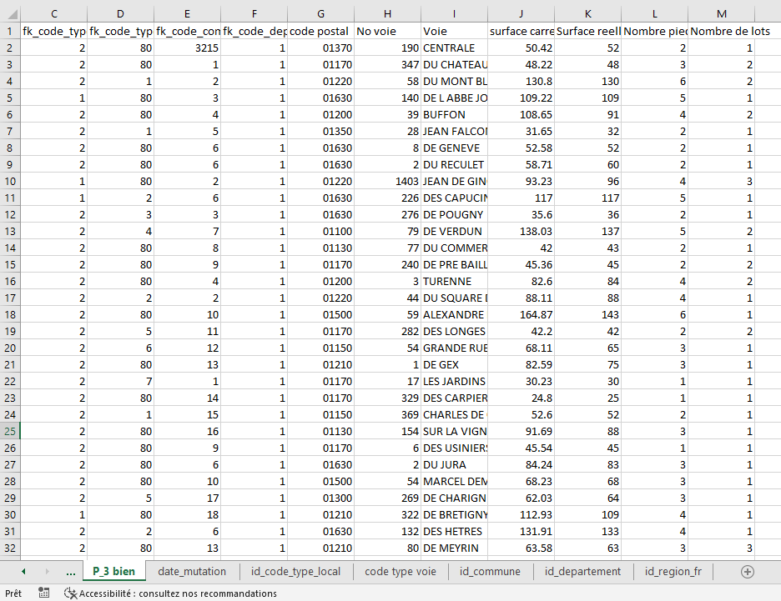
1-1 Composition du dictionnaire des données en différentes tables

Slide 5
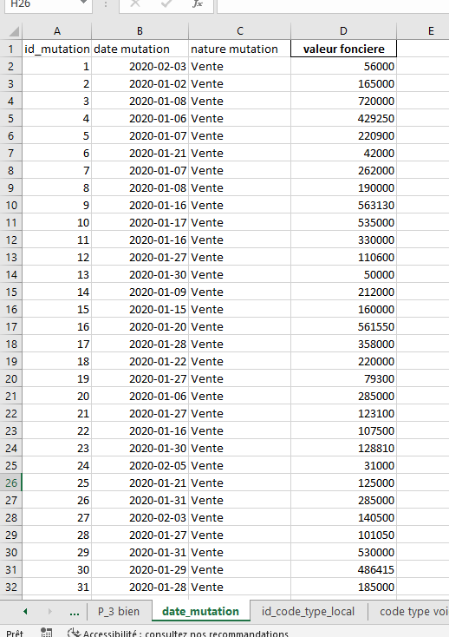

Slide 6
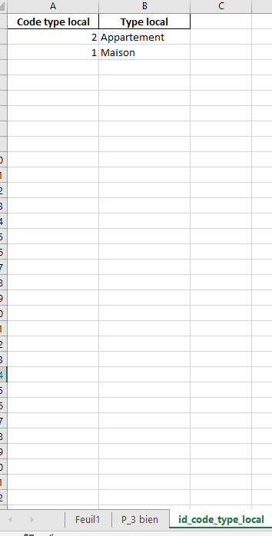
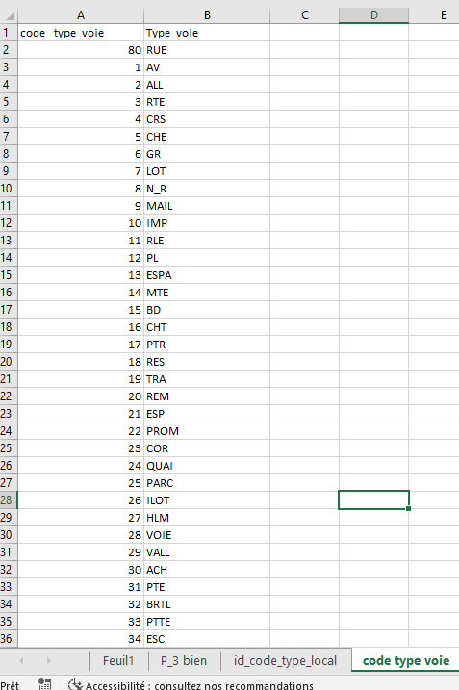

Slide 7
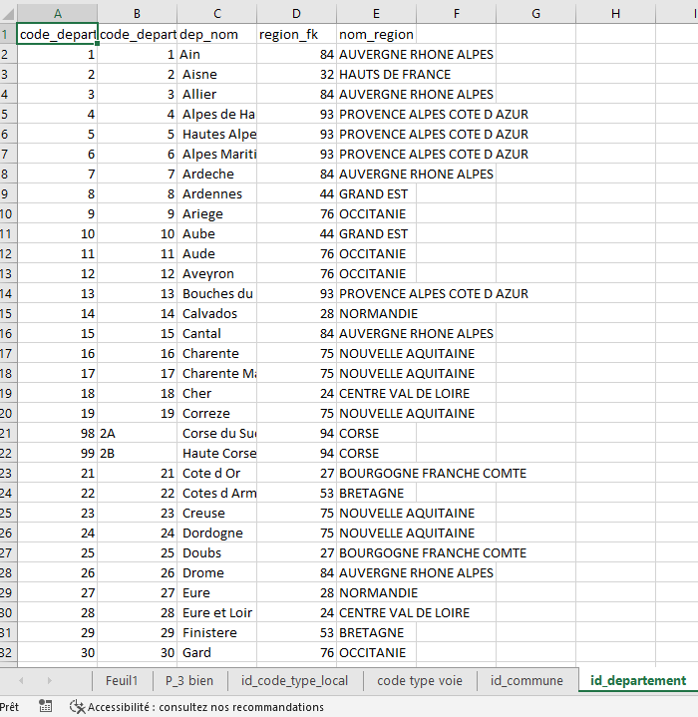
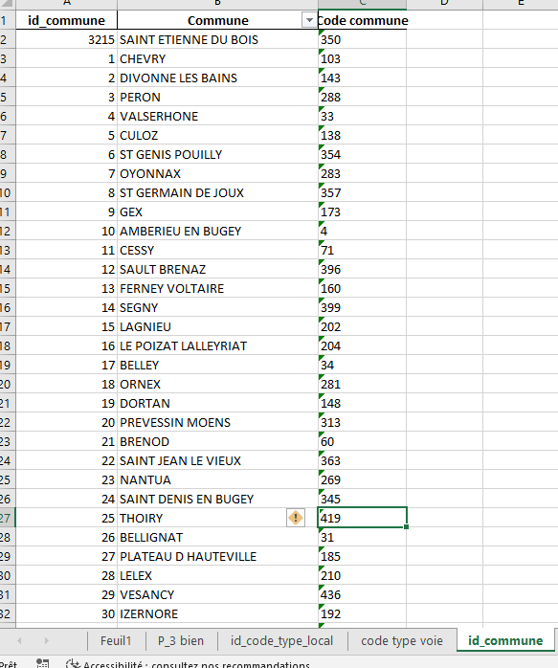

Slide 8
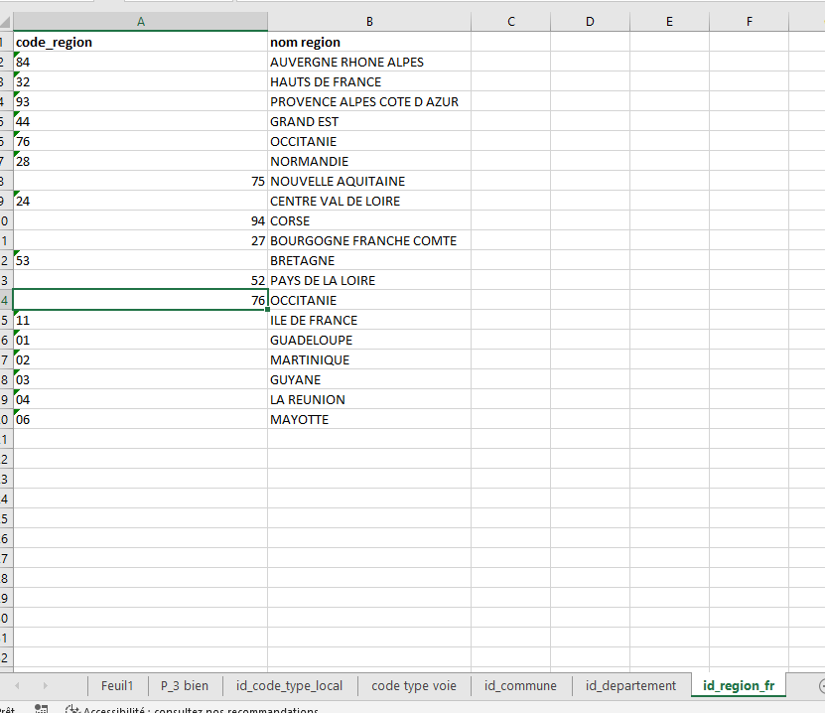

Slide 9
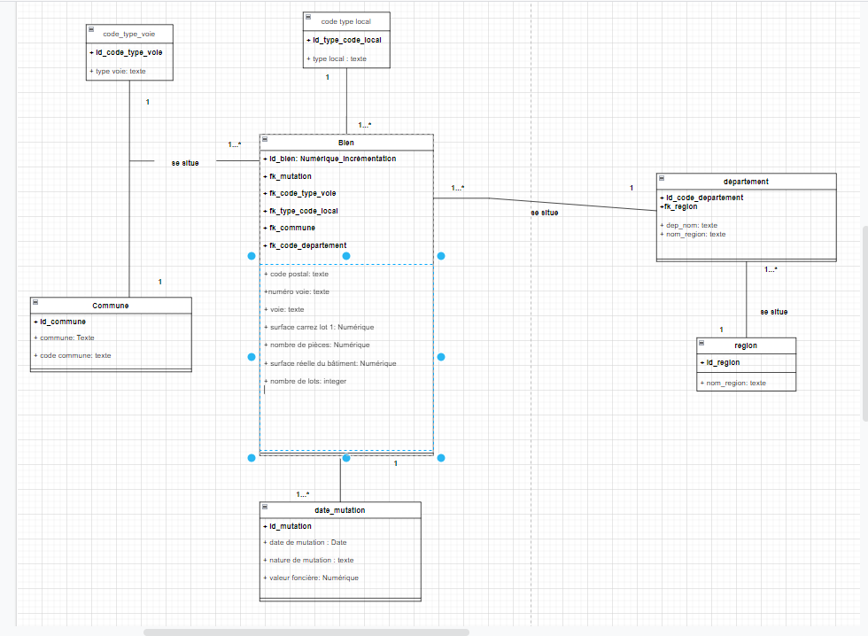
1-2 Création du modèle conceptuel

Slide 10
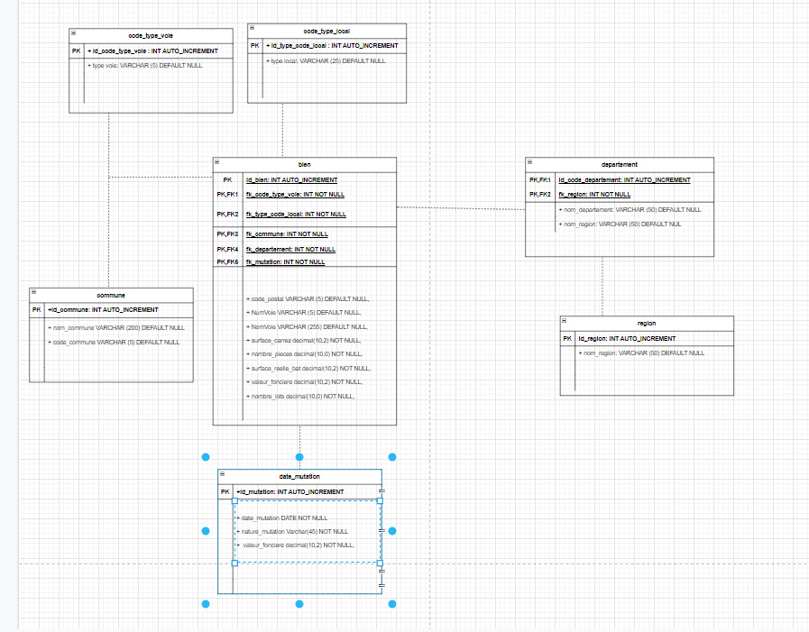
1-3 Création du schéma relationnel normalisé

Slide 11
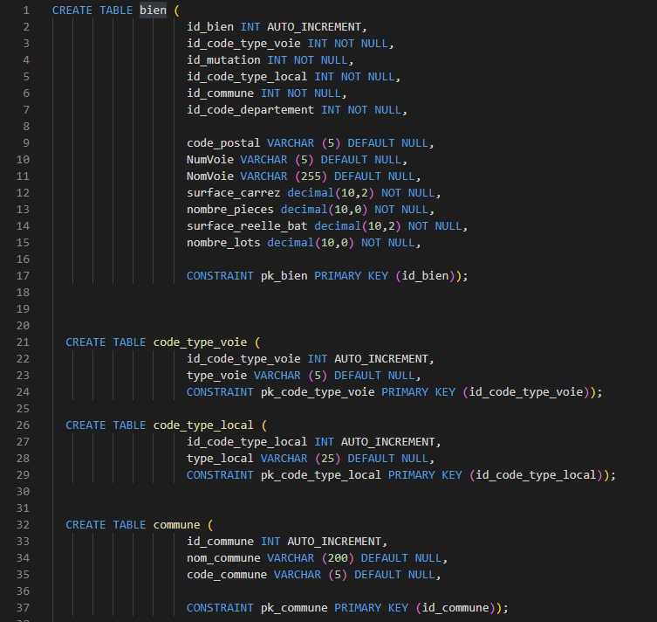
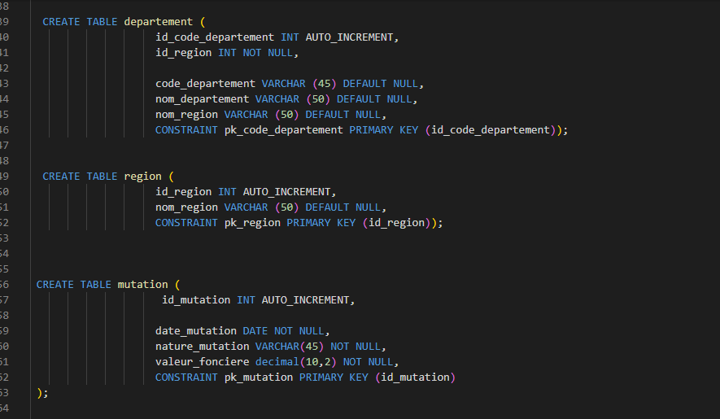
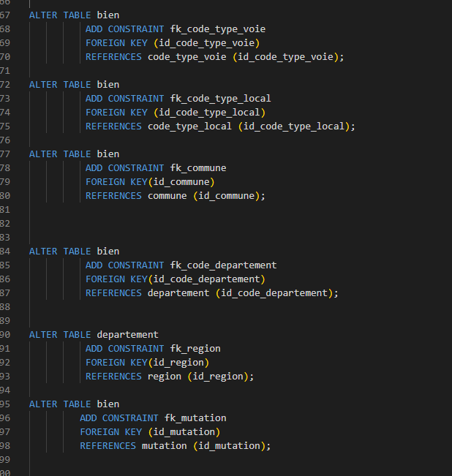
II- La base de données avec les données importées
2-1 Création de la base de données - MySQL

Slide 12

2-2 les données importées depuis le dictionnaire des données – MySQL workbench

Slide 13
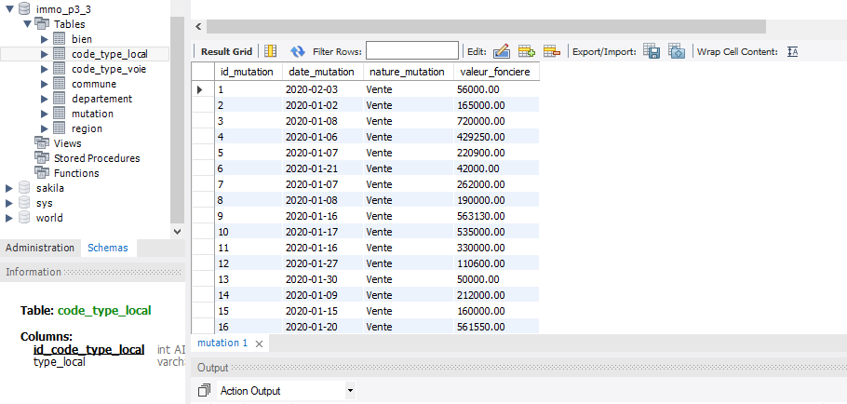

Slide 14
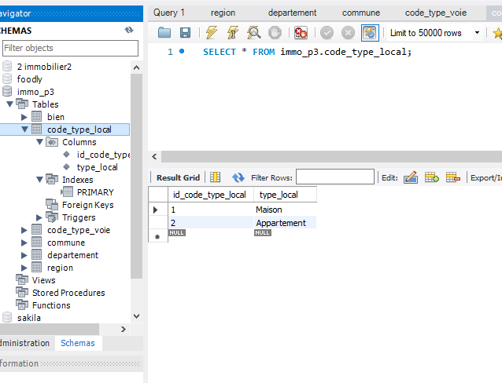
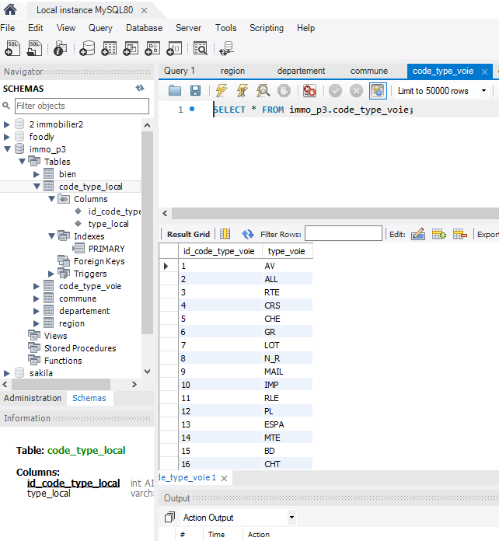

Slide 15
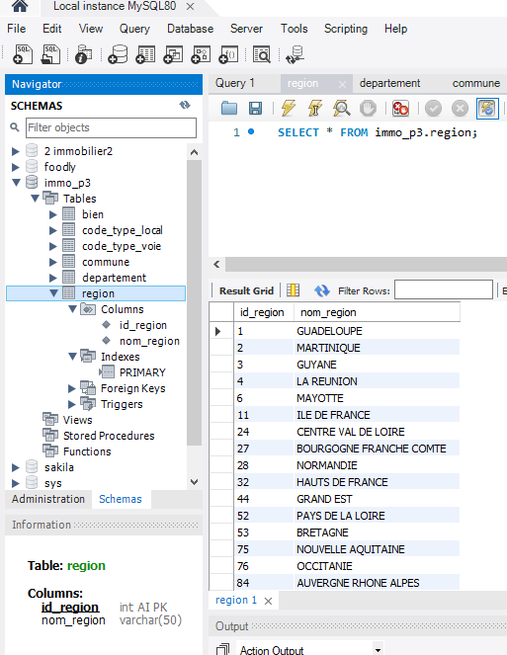
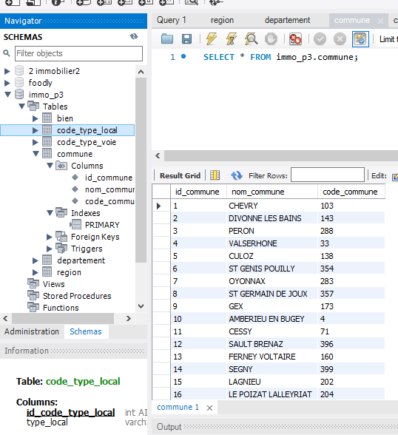
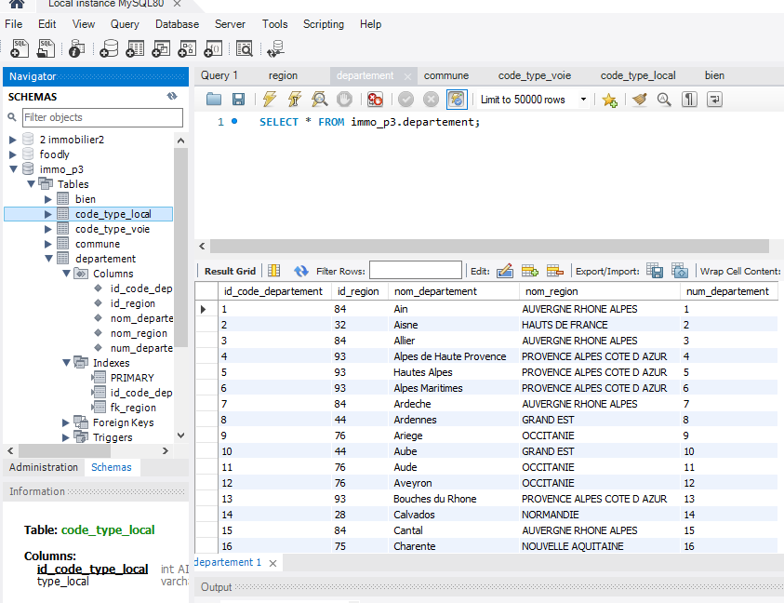

Slide 16
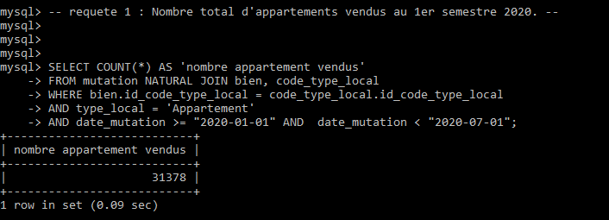
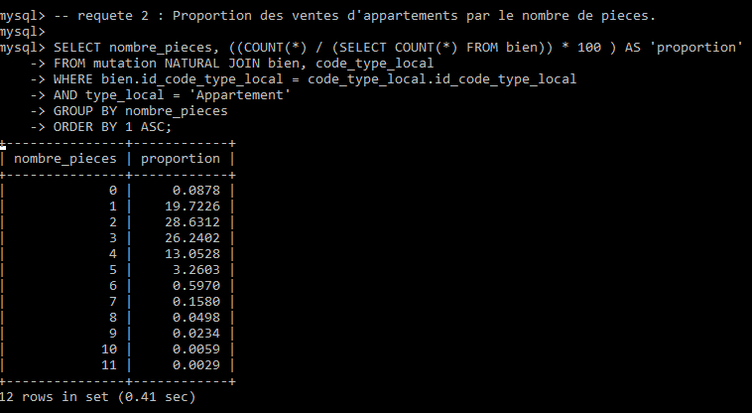
III- Réponse aux analyses demandées par le Directeur Général

Slide 17
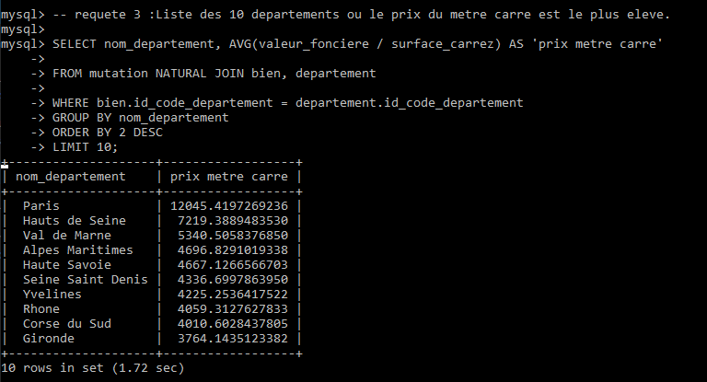
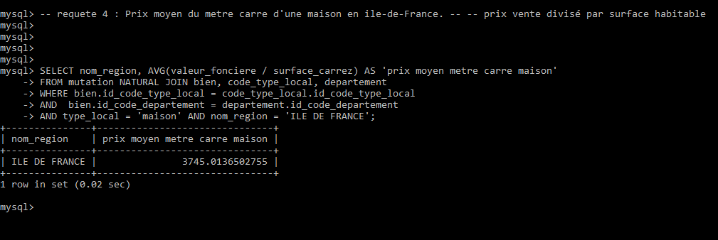

Slide 18
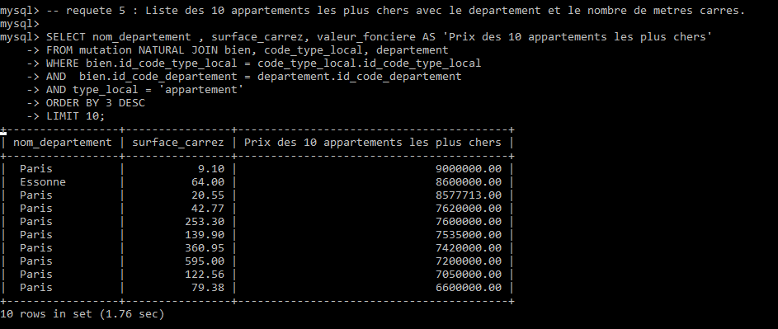


Slide 19
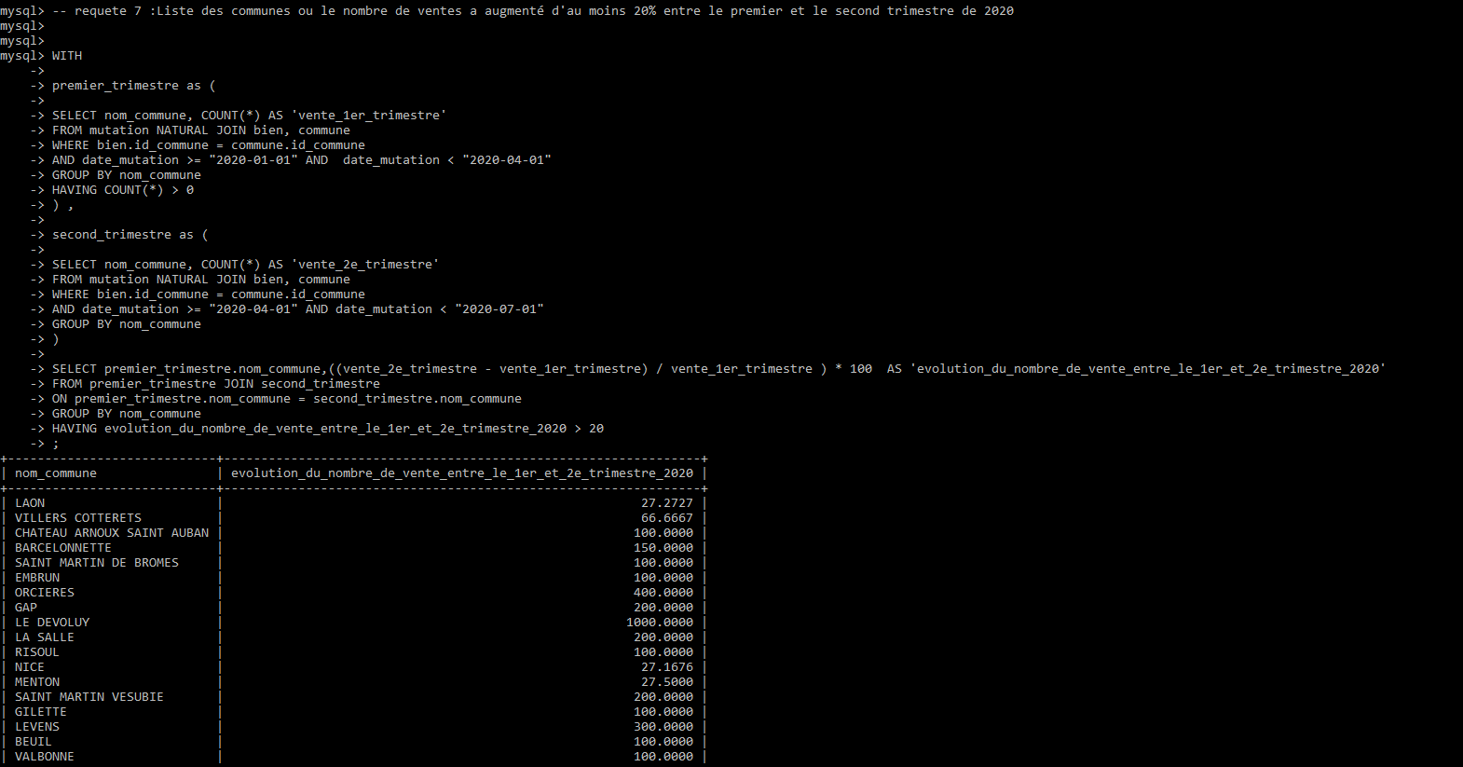

Slide 20


Slide 21
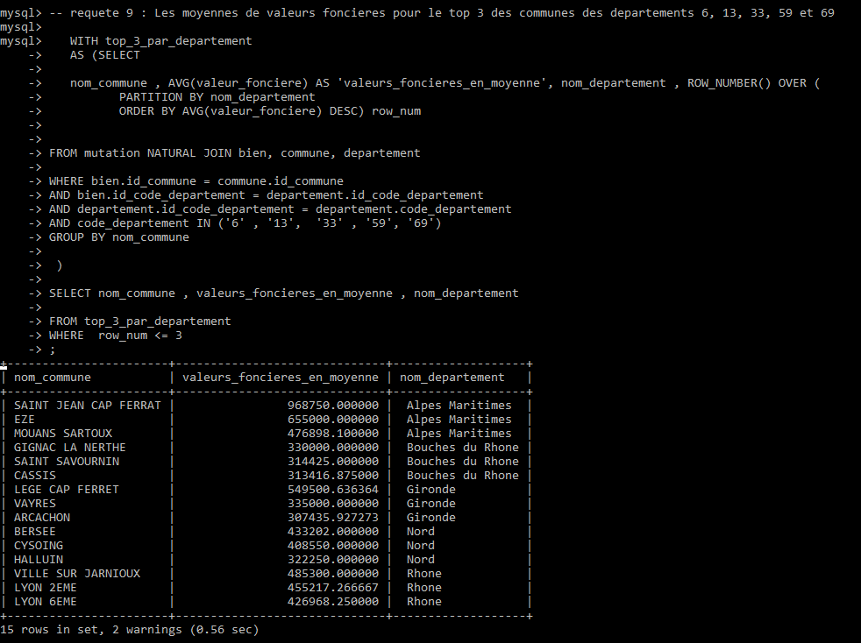

Slide 22
Je vous remercie pour votre attention

